Slide 1

목차
table of contents
1
실험환경
2
B L E U
3
C I D E r
4
Rouge-L
5
Meteor
ⓒSaebyeol Yu. Saebyeol’s PowerPoint

Slide 2
1
실험환경

Slide 3
Part 1
실험환경
실험 툴: Visual Studio Code(IDE), Pytnon(language), Pytorch(deep learning library), matplotlib(visualization)
학습 환경: CPU – AMD Ryzen Threadripper 3990X, RAM: 251GB, GPU – Nvidia RTX Quadro 8000 2개

Slide 4
2
B L E U

Slide 5
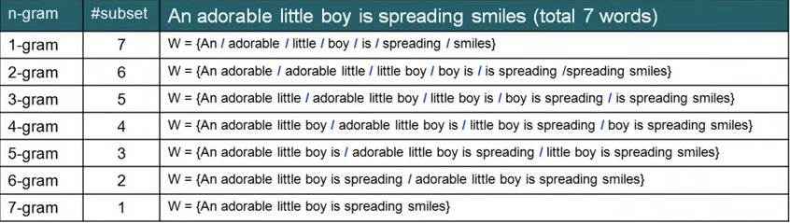
Part 2
B L E U
N-gram
문장 내 단어의 subset으로 부분 정확도를 계산하는 방법
연속된 시퀀스의 부분집합으로 확장해 가며 계산 (Sliding window size of n)
Ex) An adorable little boy is spreading smiles

Slide 6
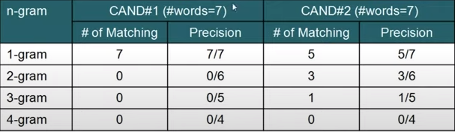
Part 2
B L E U
N-gram Precision
Candidate sentence의 n그램이 reference sentence의 n그램과 얼마나 겹치는지에 대한 정도
Candidate sentence의 n그램 원소가 reference sentence의 n그램 집합에 들어있으면 OK
Ex) candidate 1 : An An An An An An An
candidate 2: An adorable big guy is spreading smiles
reference: An adorable little boy is spreading smiles

Slide 7
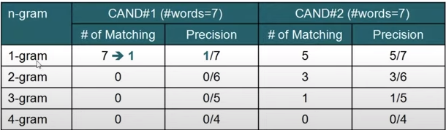
Part 2
B L E U
Modified N-gram
기존의 N-gram precision을 이용하되 다음의 규칙 적용
한 개의 reference에서 각 단어를 count, 가장 많이 나타난 단어의 횟수를 max_ref_count로 지정한다.
Candidate에 존재하는 단어 중, reference에도 나타나는 단어의 횟수를 max_ref_count와 비교하여 clip한다. ( min(count(x), max_rex_count(x) )
Clip된 count들을 모두 더하고, clip하지 않은 단어들을 모두 더해서 나눠준다
Ex) candidate 1 : An An An An An An An
candidate 2: An adorable big guy is spreading smiles
reference: An adorable little boy is spreading smiles

Slide 8

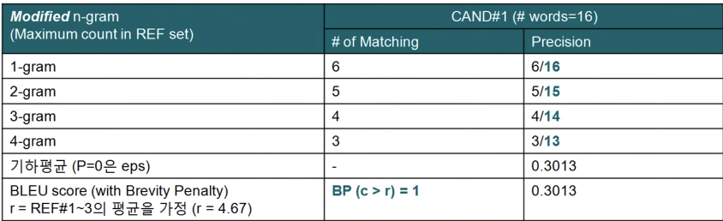
Part 2
B L E U
Brevity Penalty
핵심은 candidate sentenece가 reference sentence에 비해 길이가 너무 길지도 너무 짧지도 않아야 한다.
이 조건을 충족시키기 위해 candidate sentence(이하 c)의 길이와 reference sentence(이하 r)의 길이를 비교하여 패널티를 준다.
만약 c의 길이가 r의 길이보다 길 경우 패널티를 줄 필요가 없다.
Why? Modified N-gram에 의해 자연스럽게 패널티를 받음
따라서 c의 길이가 r의 길이보다 짧을 경우만 패널티를 주고 오른쪽 공식이 도출된다.
Ex)
c 1: It is a guide to action that ensures that the military will forever heed Party commands
r 1: It is a guide
r 2: It is the guide
r 3: It is a guide to action

Slide 9
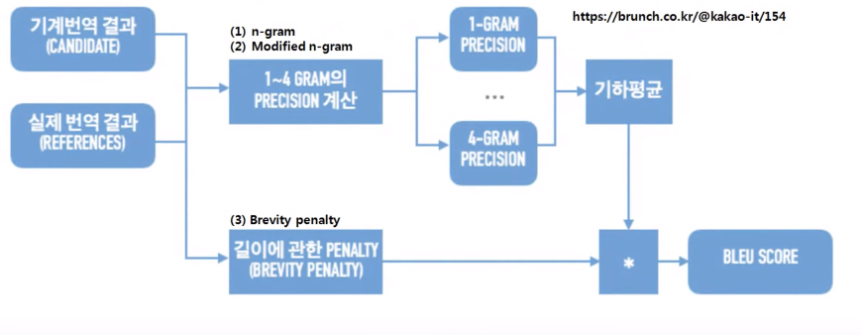
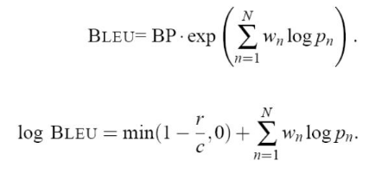
Part 2
B L E U

Slide 10
3
C I D E r

Slide 11
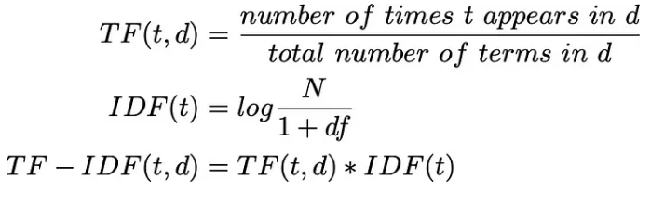
Part 3
C I D E r
기존의 image captioning 데이터셋의 reference sentence의 개수가 너무 작다고 판단 ( 5개 )
여러 데이터셋에서 500장의 image를 추린 뒤 각각의 이미지에 대해 50개의 reference sentence를 생성하여
새로운 데이터 셋을 만들었다.
CIDEr(consensus-based Image Description Evaluation)은 기본적으로 TF-IDF를 원리를 따른다.
단순히 어떤 단어가 많이 등장했다고 가중치를 많이 두는 방법은 여러 허점들이 존재
자주 쓰이는 단어들은 자주 쓰이지 않는 단어들에 비해 몇 백배는 더 등장하며 또 자주 쓰이지 않는 단어들 조차
등장이 희귀한 단어들과 비교해선 몇 백배는 더 등장한다.
TF-IDF는 모든 문서에서 자주 등장하면 중요도가 낮다고 판단, 특정 문서에서 자주 등장하면 중요도가 높다 판단한다.
TF: 각 문서에서 해당 단어가 등장하는 빈도
DF: 해당 단어가 등장한 문서의 수
IDF: DF의 역수 (log 적용)
TF - IDF

Slide 12
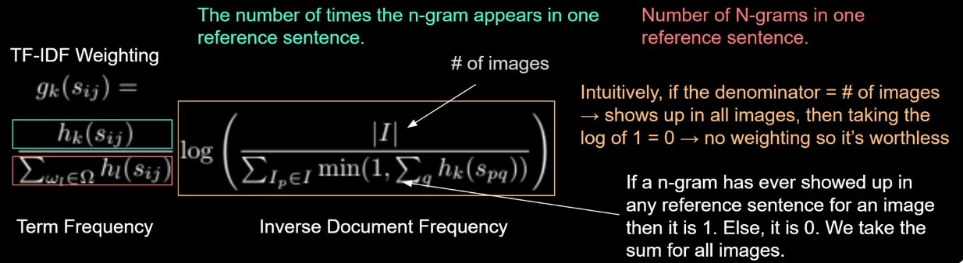


Part 3
C I D E r
CIDEr

Slide 13
4
Rouge-L

Slide 14
Part 4
Rouge-L
LCS(Longest common Sequence) between model output
Common sequence 중에서 가장 긴 것을 매칭
N-gram과 달리 순서나 위치 관계를 고려한 알고리즘

Slide 15
5
Meteor

Slide 16
Part 5
Meteor
BLEU의 단점을 보완
단순히 예측 정답과 실제 정답을 정렬, exact token matching을 기준으로 정렬하고 그렇지 않은 경우 WordNet synonyms, stemmed tokens, paraphrases를 기준으로 정렬
Meteor score의 경우 precision과 recall 사이의 harmonic mean으로 정의

